Slide 1
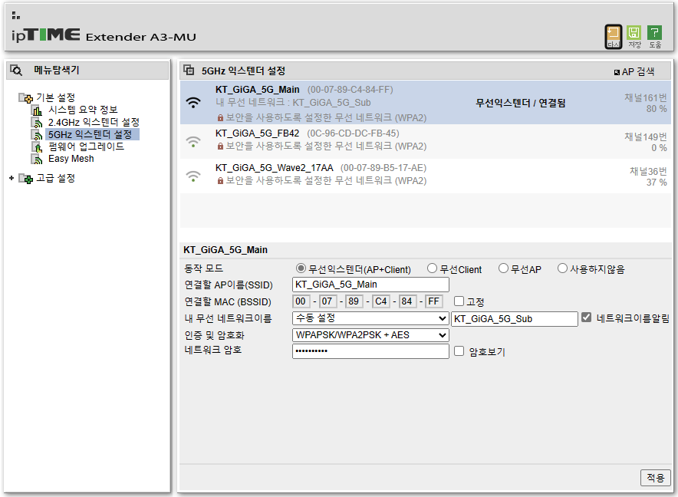
A3MU : 정상 작동
※ A3MU : 모든 연결 디바이스에서 인터넷 연결

Slide 2
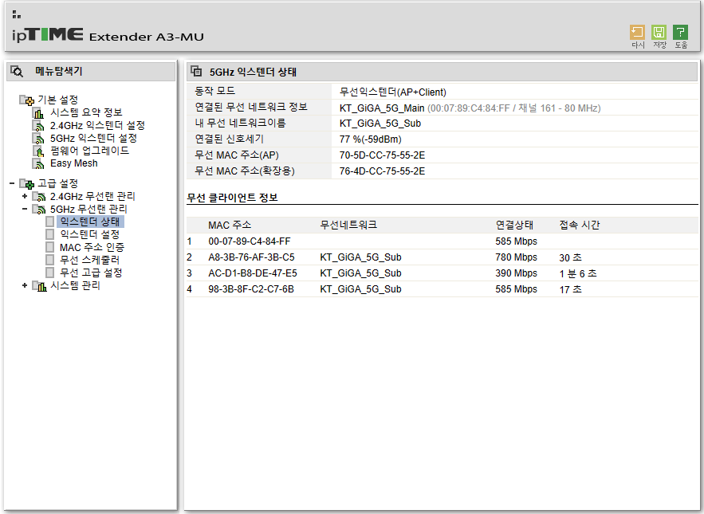
A3MU : 정상 작동
※ A3MU : 모든 연결 디바이스에서 인터넷 연결

Slide 3
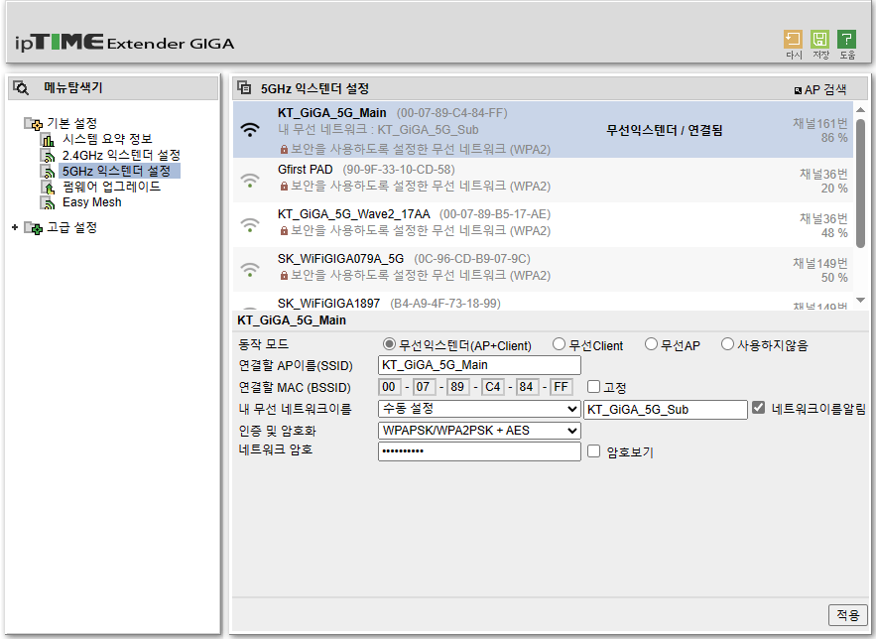
GIGA : 문제 발생
이 인증 및 암호화를 사용 시 거의 모든 기기에 인터넷 없음 발생

Slide 4
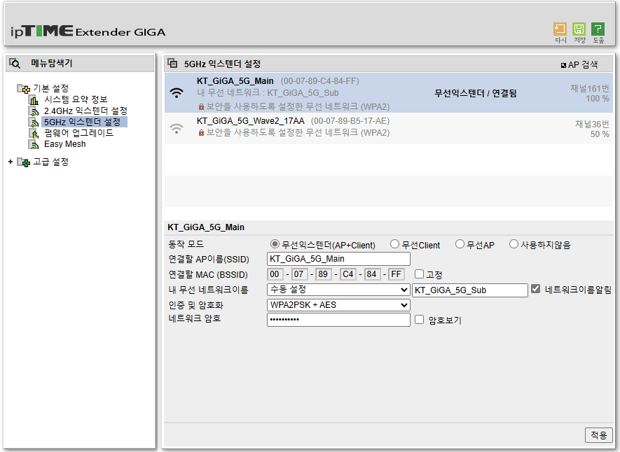
GIGA : 문제 발생
이 인증 및 암호화를 사용 시 거의 모든 기기에 인터넷 없음 발생

Slide 5
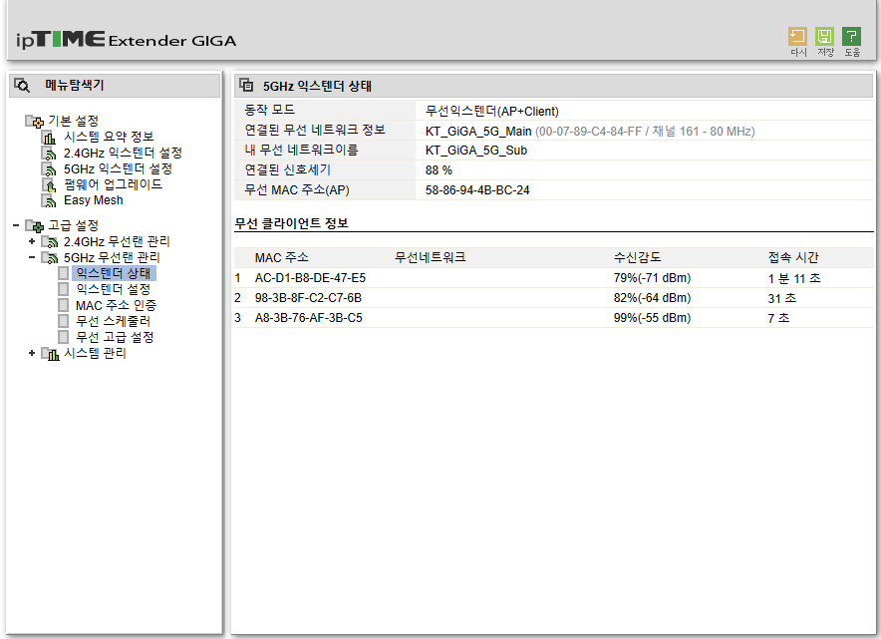
GIGA : 문제 발생
-목록에는 표시되나 실제 해당 디바이스엔 인터넷 없음 표출
-A3MU 의 표시창과 표시 내용이 다름(A3MU의 경우 모든 디바이스가 인터넷에 연결됨

